Slide 1
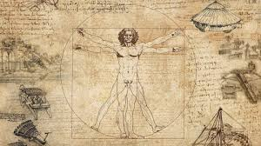
Біосоціальна природа людини

Slide 2

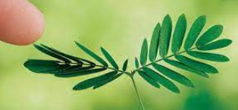
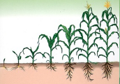


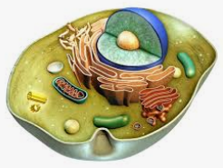

Пригадайте ознаки живого
“мікрофон”
?
?
?

Slide 3
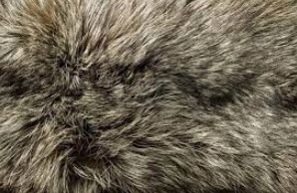
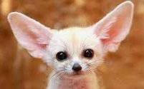
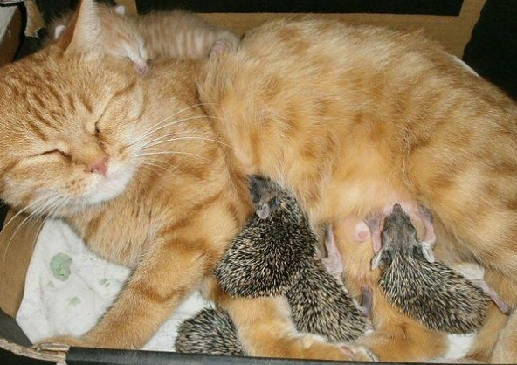
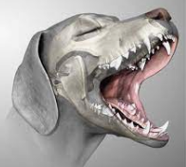
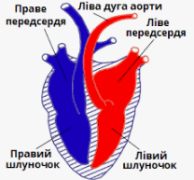
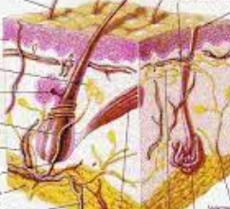
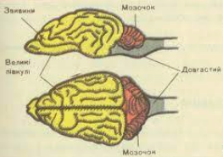
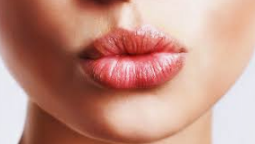
Які особливості в будові ссавців вирізняють їх серед інших тварин?
“мікрофон”
Чи має людина ознаки ссавців?

Slide 4
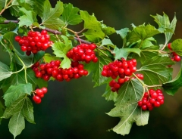
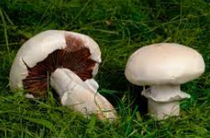
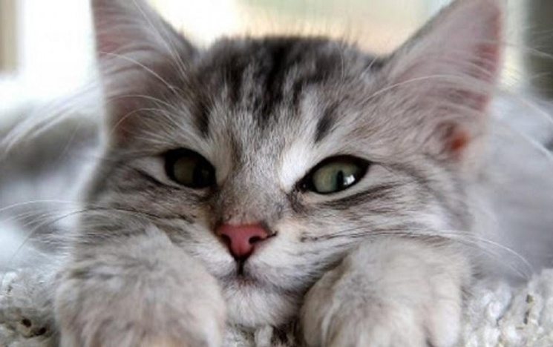
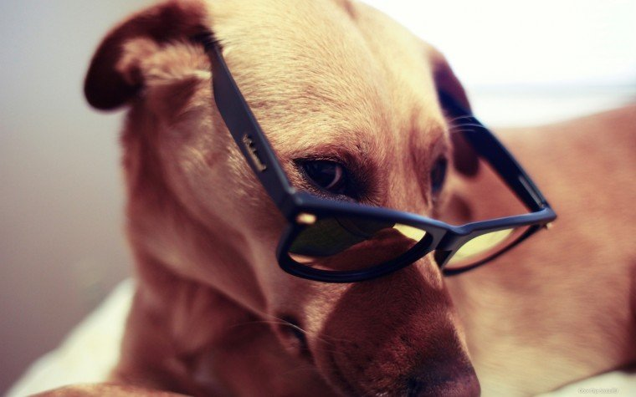
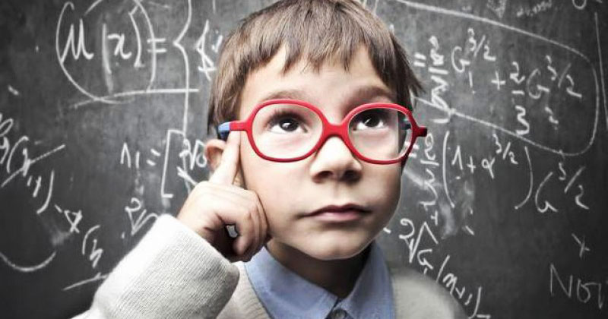
Що таке вид? (Знайдіть на ст. 5 підручника) Наведіть приклади видів
Печериця звичайна
Калина звичайна
Кіт свійський
Собака свійський
З представниками якого царства наш вид має найбільше спільного?
Людина розумна

Slide 5
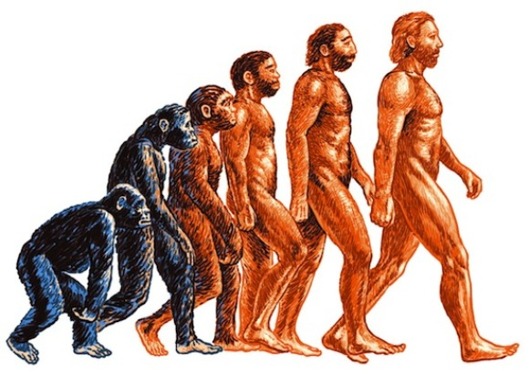
Як класифікують тварин? Наведіть приклади таксонів
Виправте помилки в класифікації, користуючись ст. 4 підручника:
Царство
Тип
Підтип
Клас
Ряд
Родина
Рід
Вид
Людина
Ссавці
Примати
Гомініди
Хребетні
Тварини
Хордові
Людина розумна

Slide 6

Людина розумна – один біологічний вид, до якого належать різні раси
( назвіть відомі вам раси)
Кожна людина – особистість, пов’язана суспільними відносинами з іншими людьми
(які відносини називають суспільними?)

Slide 7
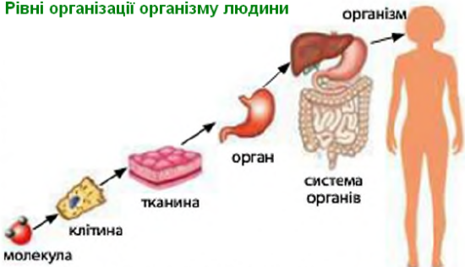
Структурна організація організму людини
Розмістіть в правильному порядку:

Slide 8
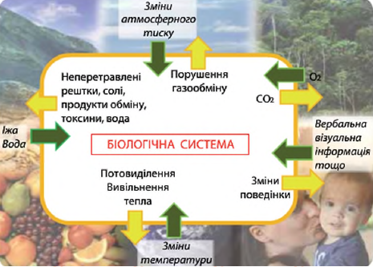
Організм людини – цілісна відкрита саморегульована та відносно стійка система
Проаналізуйте чинники впливу на організм. Чому його називають відкритою системою?

Slide 9
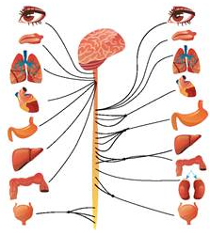
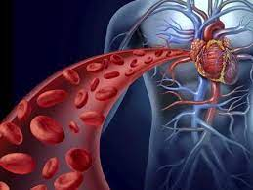
Ознаки організму людини як біологічної системи
Підтримання відносної сталості хімічного складу, будови, властивостей організму забезпечує саморегуляція
Гомеостаз – сталість складу внутрішнього середовища організму

Slide 10
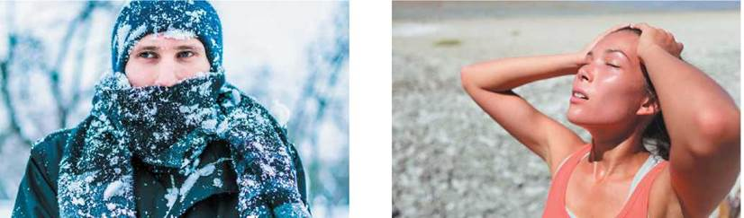
Чи завжди ми знаходимось в однакових умовах?
Ознаки організму людини як біологічної системи
Наш організм до умов, що змінюються, має здатність адаптуватись
Адаптація – це … (знайдіть визначення на ст. 6 підручника)
- сукупність особливостей будови, функцій та поведінки біологічного виду, що забезпечує його існування в умовах довкілля

Slide 11
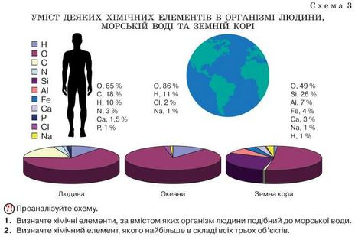
Ознаки організму людини як біологічної системи
Єдність хімічного складу

Slide 12
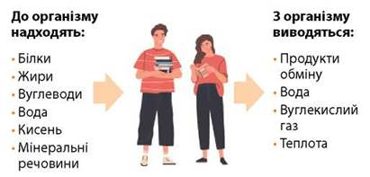
Ознаки організму людини як біологічної системи
Прояви живого:
Обмін речовин і енергії
Самовідновлення - ?

Slide 13
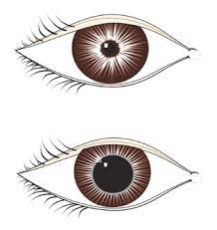
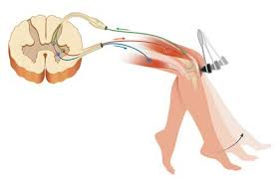
Ознаки організму людини як біологічної системи
Прояви живого:
Подразливість
- реакція організму на дію зовнішніх і внутрішніх подразників

Slide 14
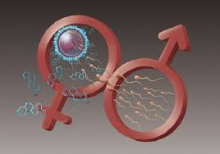
Ознаки організму людини як біологічної системи
Прояви живого:
Розмноження
- здатність відтворювати собі подібних

Slide 15
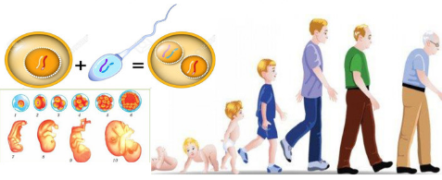
Ознаки організму людини як біологічної системи
Прояви живого:
Ріст і розвиток
- кількісна та якісна характеристики організму людини

Slide 16
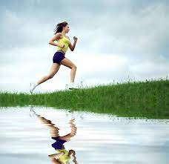
Ознаки організму людини як біологічної системи
Прояви живого:
Рух
- зміна положення організму чи його частин у просторі

Slide 17

Обгрунтуйте вислів:
“ Організм людини – цілісна, відкрита, саморегульована біологічна система ”

Slide 18

Домашнє завдання
Вивчити §1

